Slide 1

Amicão – Aplicativo para o facilitamento de adoção de animais
Kaick Kenithi Nishiya - 19
Kauan Matos Lopes da Silva - 21
Moacir José da Silva Filho - 29
Nathan Enrico Romero - 30
Pedro Goldoni Magri - 32
Victor Rayan Souza Ramos - 38

Slide 2
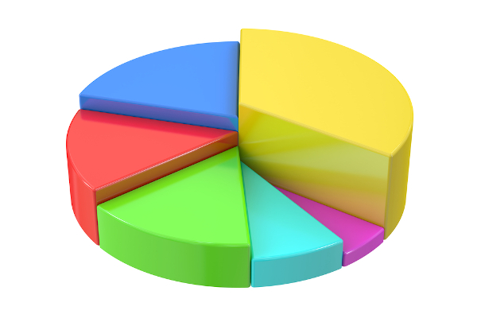
Metodologia de pesquisa
Utilizando a plataforma Google Forms, foi realizada uma pesquisa de campo entre os dias 13/04/2022 a 23/04/2022, sendo amplamente divulgada por meio da via de comunicação digital Whatsapp e obtendo um número de 91 respostas.

Slide 3
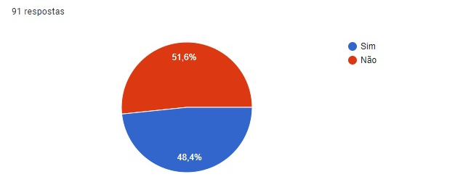
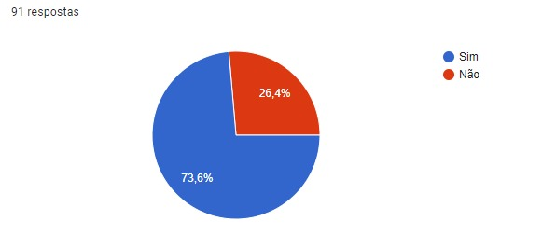
Metodologia de pesquisa - Perguntas
Você sofreu os efeitos econômicos da pandemia? (Perda potencial de renda, etc)
Você possui um animal de estimação (pet)?

Slide 4
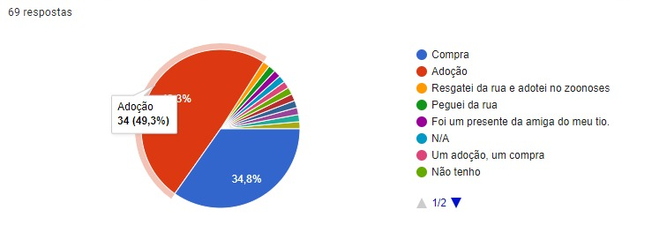
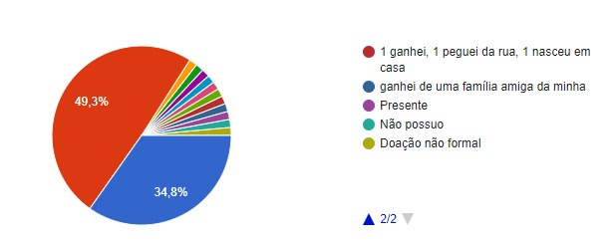
Metodologia de pesquisa - Perguntas
Em caso afirmativo, como você adquiriu seu pet?

Slide 5
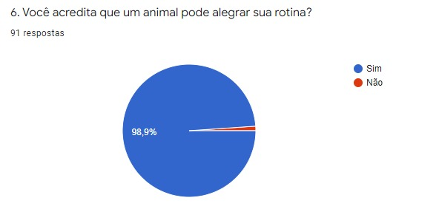
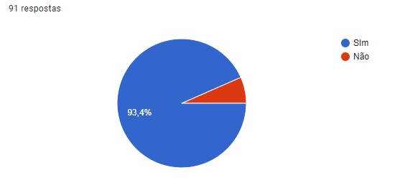
Metodologia de pesquisa - Perguntas
Você acredita que um animal pode alegrar sua rotina?
Você adotaria um animal que já
sofreu maus tratos?

Slide 6
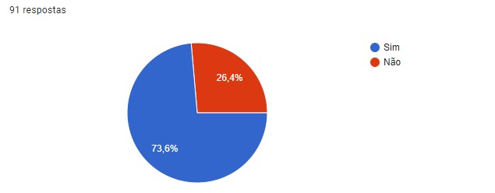
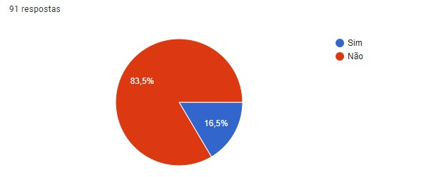
Metodologia de pesquisa - Perguntas
Você se considera apto a cuidar de um animal de estimação (condição financeira, tempo disponível, etc)?
Você acha os processos burocráticos
para adotar um animal muito demorados?

Slide 7
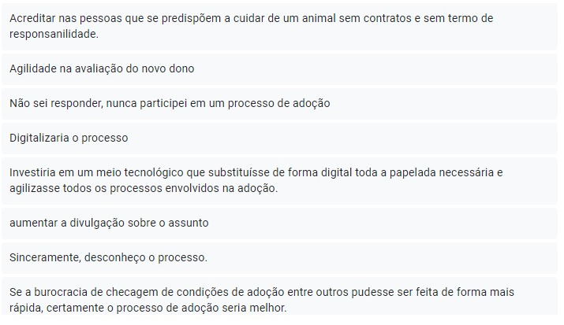
Metodologia de pesquisa - Perguntas
Em caso afirmativo, o que você faria para melhorar?
(Resposta dissertativa, alguns exemplos:)

Slide 8
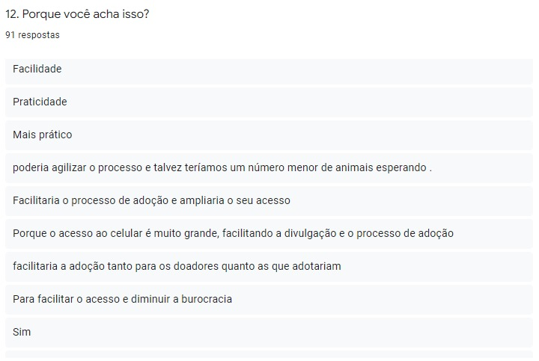
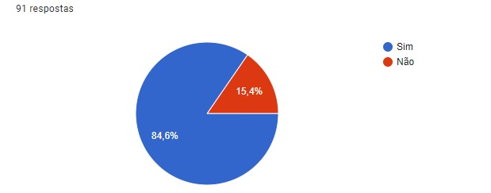
Metodologia de pesquisa - Perguntas
Você acha que seria viável o auxílio à adoção de um animal por meio de uma aplicação?
Porque você acha isso?
(Resposta dissertativa, alguns exemplos:)

Slide 9
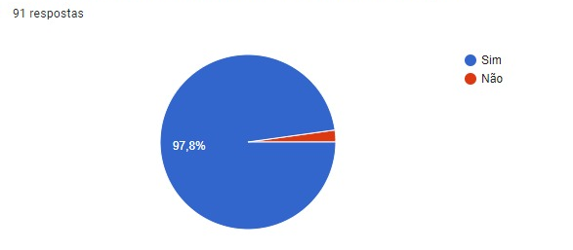
Metodologia de pesquisa - Perguntas
Você adotaria um animal vira-lata (mistura entre duas raças)?

Slide 10
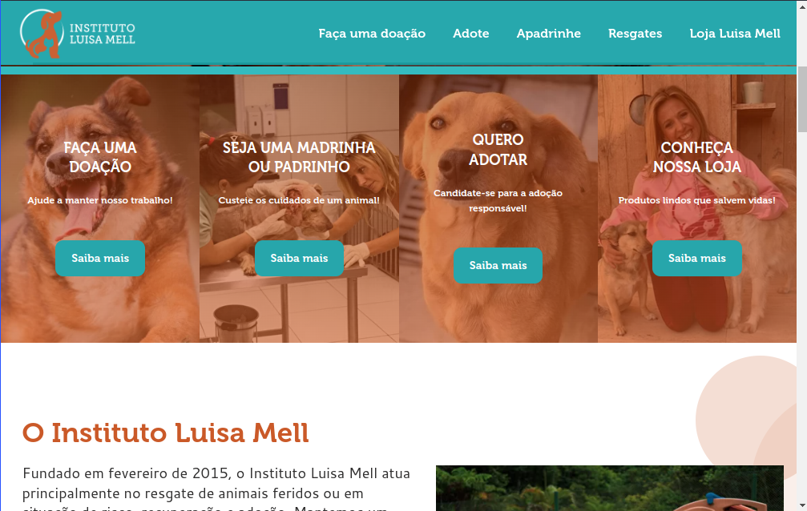
Sites de referência
Instituto Luísa Mell
Foto do site Instituto Luísa Mell

Slide 11
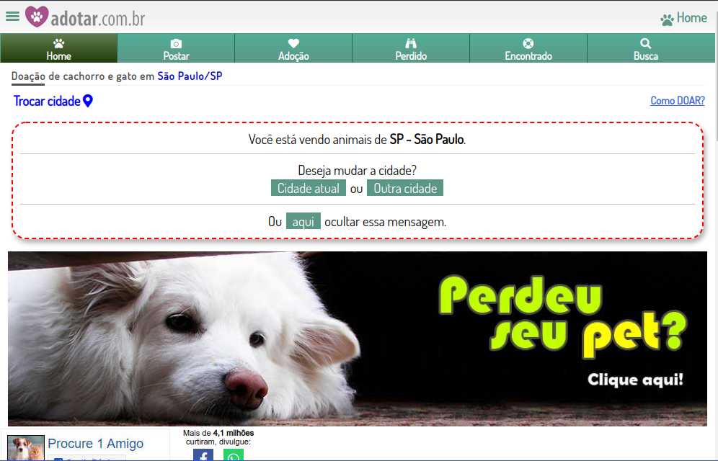
Sites de referência
Adotar.com.br
Foto do site adotar.com.br

Slide 12
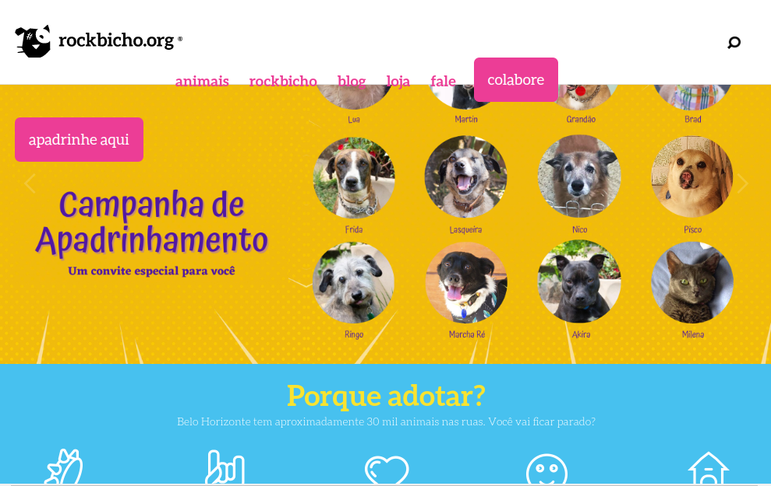
Sites de referência
Rockbicho
Foto do site Rockbicho

Slide 13



Ferramentas utilizadas - BD
Logo Docker
Logo PostrgeSQL
Logo Laravel

Slide 14




Ferramentas utilizadas - Desenvolvimento
Logo Bootstrap
Logo Android Studio
Logo VS Code
Logo GitHub

Slide 15

Ferramentas utilizadas - Design
Logo Photoshop

Slide 16

Ferramentas utilizadas - Diagramação
Logo ANACONDA

Slide 17

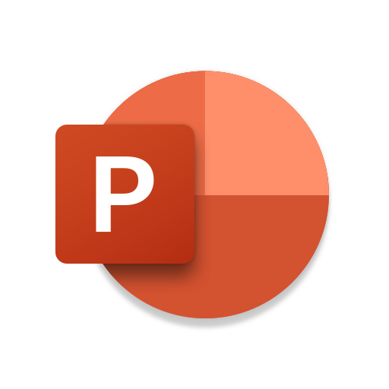
Ferramentas utilizadas - Documentação
Logo Microsoft PowerPoint
Logo Microsoft Word

Slide 18

Ferramentas utilizadas - Modelagem
Logo Astah Community

Slide 19





Ferramentas utilizadas - Programação
Logo HTML
Logo JavaScript
Logo CSS
Logo Java
Logo Python

Slide 20
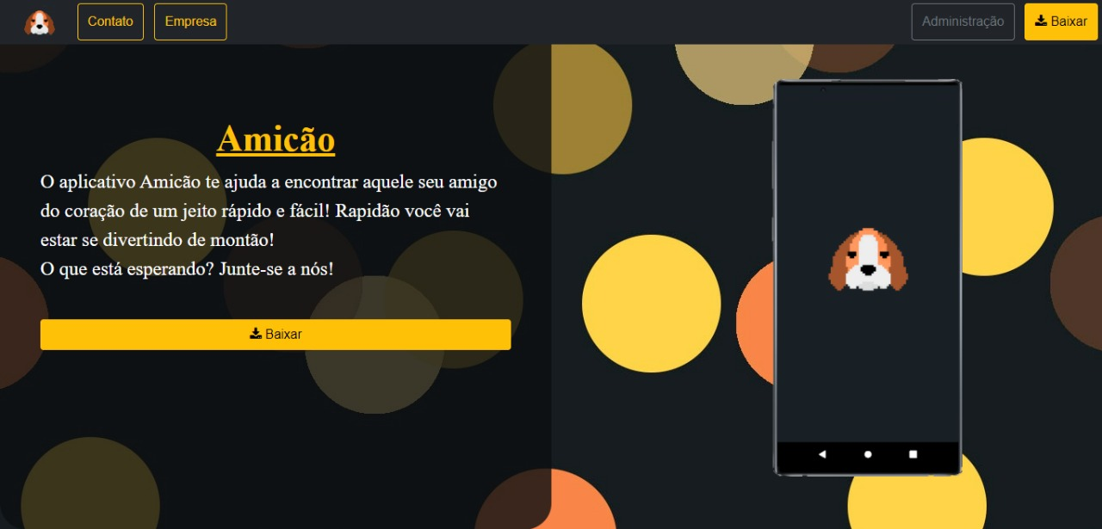
Design do site
Página HOME

Slide 21
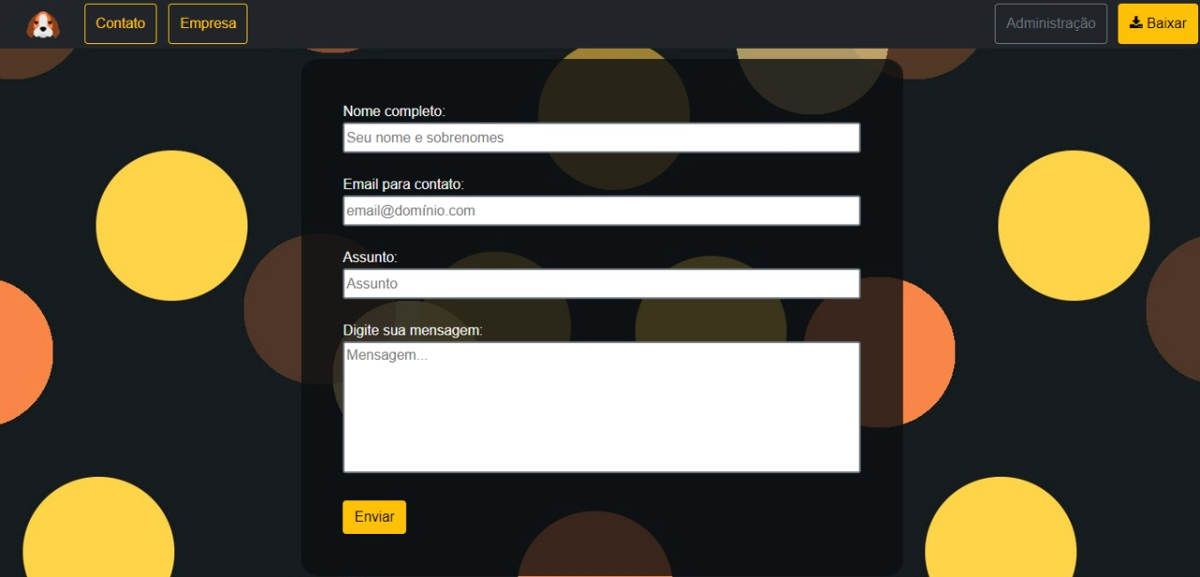
Design do site
Página CONTATO

Slide 22
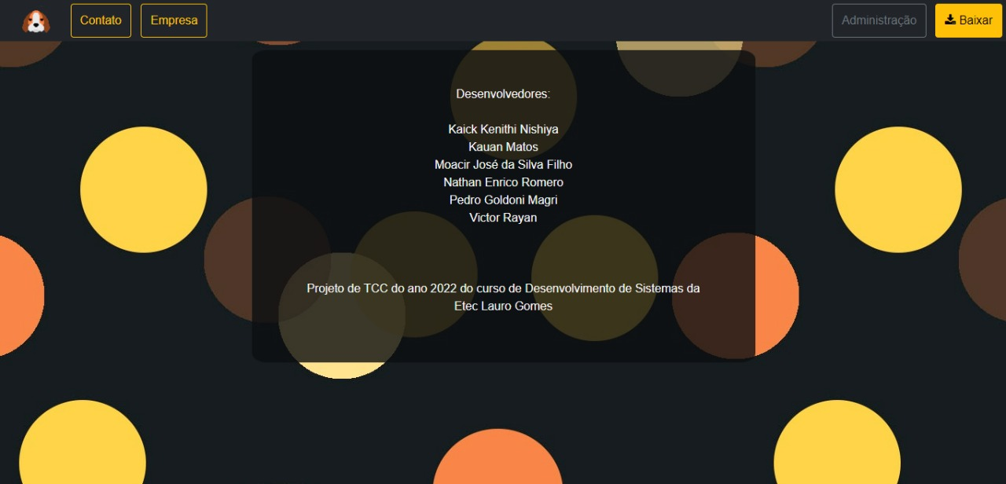
Design do site
Página EMPRESA

Slide 23
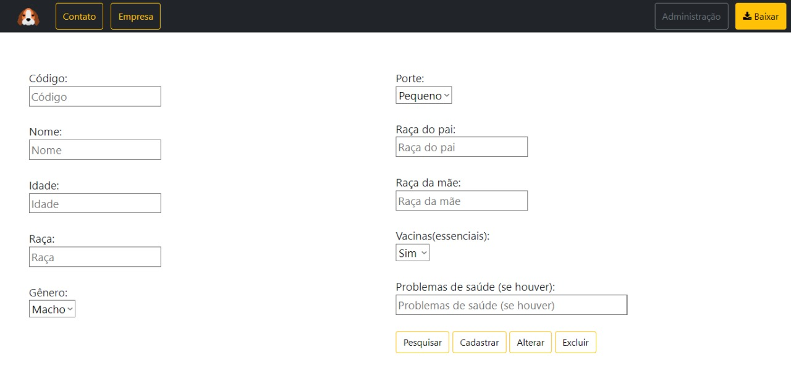
Design do site
Página ADMINISTRAÇÃO

Slide 24
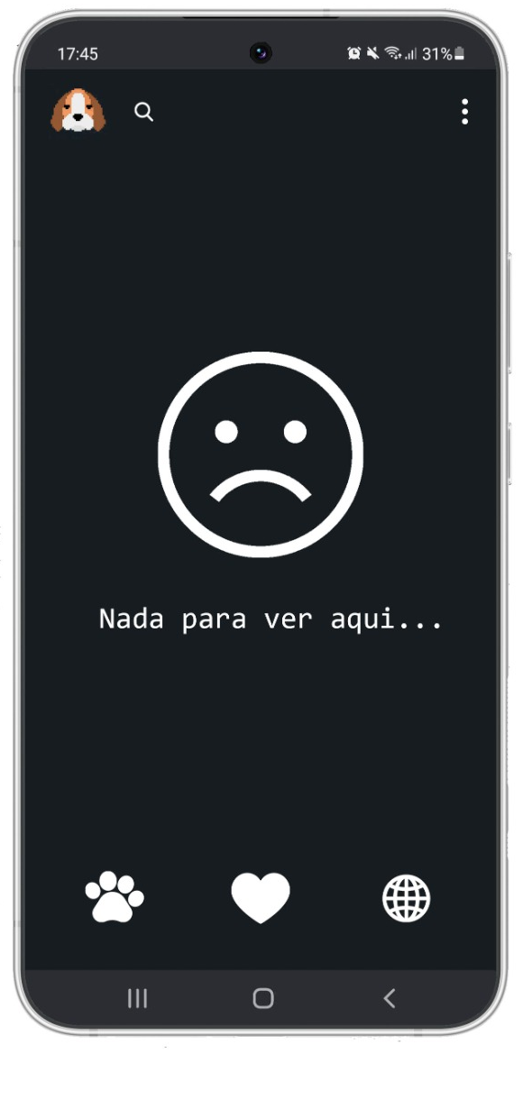
Design do app
Foto do app

Slide 25
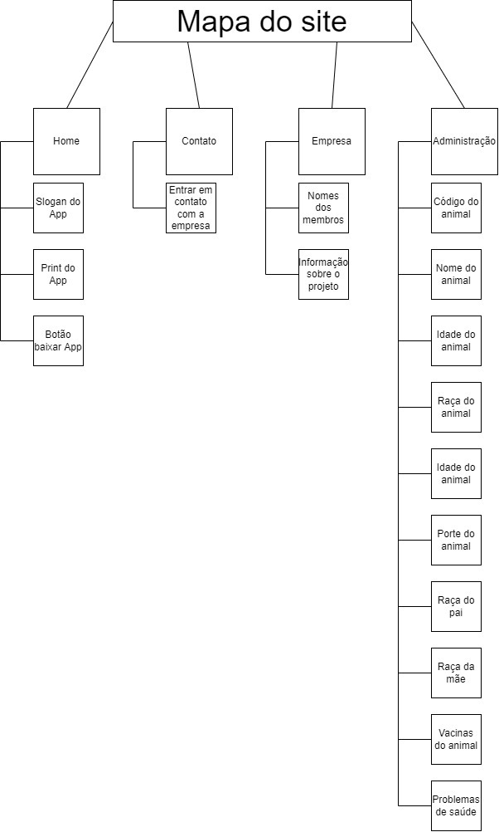

Slide 26
REFERÊNCIAS BIBLIOGRÁFICAS
ANDRADE, Ana Paula. O que é Laravel? Treina Web, 2020. Disponível em: https://www.treinaweb.com.br/blog/o-que-e-laravel. Acesso em: 21 abr. 2022.
CARACTERÍSTICAS e qualidades do Android Studio. Do Linux, s.d. Disponível em: https://blog.desdelinux.net/pt/caracteristicas-y-cualidades-de-android-studio/. Acesso em 21 abr. 2022.
EDSON. Introdução ao Visual Studio Code. DevMedia, 2016. Disonível em: https://www.devmedia.com.br/introducao-ao-visual-studio-code/34418. Acesso em: 21 abr. 2022.
FERNANDES, Henrique Marques. O que é JavaScript, como funciona e para que serve? Marques Fernandes, 2020. Disponível em: https://marquesfernandes.com/desenvolvimento/javascript-o-que-e-como-funciona-e-para-que-serve/. Acesso em 21 abr. 2022.
FISCHBORN, Giovanna. Abrigos lotados: abandono de animais cresce na pandemia. Correio Brazilense, 2021. Disponível em: https://www.correiobraziliense.com.br/revista-do-correio/2021/08/4945175-abrigos-lotados-abandono-de-animais-cresce-na-pandemia.html. Acesso em: 21 abr. 2022.

Slide 27
REFERÊNCIAS BIBLIOGRÁFICAS
GUEDES, Kayobrussy. O que é e pra quê serve o Adobe Photoshop? Top Gadget, 2021. Disponível em: https://www.topgadget.com.br/howto/graphs/o-que-e-e-pra-que-serve-o-adobe-photoshop.htm. Acesso em: 21 abr. 2022.
GUEDES, Marylene. No final das contas: o que é o Docker e como ele funciona? Treina Web, 2019. Disponível em: https://www.treinaweb.com.br/blog/no-final-das-contas-o-que-e-o-docker-e-como-ele-funciona. Acesso em: 21 abr. 2022.
HANASHIRO, Akira. VS Code - O que é e por que você deve usar? Treina Web, 2021. Disponível em: https://www.treinaweb.com.br/blog/vs-code-o-que-e-e-por-que-voce-deve-usar. Acesso em: 21 abr. 2022.
L, Andrei. O que é GitHub e Como Usá-lo. Hostinger, 2022. Disponível em: https://www.hostinger.com.br/tutoriais/o-que-github. Acesso em: 21 abr. 2022.
LIMA, Guilherme. Bootstrap - O que é, como e quando usar? Alura, 2021. Disponível em: https://www.alura.com.br/artigos/bootstrap. Acesso em: 21 abr. 2022.

Slide 28
REFERÊNCIAS BIBLIOGRÁFICAS
O que é Anaconda para Python? ByLearn, 2020. Disponível em: https://dojo.bylearn.com.br/python/o-que-e-anaconda-para-python/. Acesso em: 21 abr. 2022.
O que é Git. Atlassian, s.d. Disponível em: https://www.atlassian.com/br/git/tutorials/what-is-git. Acesso em: 21 abr. 2022.
OTERO, Edgar. O que é o Word e para que serve. Malavida, c2022. Disponível em: https://www.malavida.com/br/soft/microsoft-word/q/para-que-serve-o-word.html#gref. Acesso em: 21 abr. 2022.
PACIEVITCH, Yuri. Cascading Style Sheets (CSS). Info Escola, c2022. Disponível em: https://www.infoescola.com/informatica/cascading-style-sheets-css/. Acesso em: 21 abr. 2022.
PACIEVITCH, Yuri. HTML. Info Escola, c2022. Disponível em: https://www.infoescola.com/informatica/html/. Acesso em 21 abr. 2022.
PACIEVITCH, Yuri. História do Java. Info Escola, c2022. Disponível em: https://www.infoescola.com/informatica/historia-do-java/. Acesso em 21 abr. 2022.

Slide 29
REFERÊNCIAS BIBLIOGRÁFICAS
POWERPOINT: tudo o que você precisa saber e entender está aqui. Smartalk, 2021. Disponível em: https://smartalk.com.br/blog/powerpoint/. Acesso em: 21 abr. 2022.
SAIBA mais como o python surgiu e qual o seu cenário atual. Vulpi, 2018. Disponível em: https://blog.vulpi.com.br/python-como-surgiu/. Acesso em: 21 abr. 2022.
SCUDERO, Erick. Os 6 frameworks front-end mais amados no mundo (segundo o GitHub). Becode, 2018. Disponível em: https://becode.com.br/frameworks-front-end-mais-amados-segundo-github/. Acesso em: 21 abr. 2022.
SEABRA, Bruno. O que é Astah? WorkStars, 2021. Disponível em: https://workstars.com.br/tie-business/guest-post/o-que-e-o-astah-posttecnico-por-bruno-seabra/. Acesso em: 21 abr. 2022.
SOUZA, Ivan. PostgreSQL: saiba o que é, para que serve e como instalar. Rockcontent, 2020. Disponível em:https: https://rockcontent.com/br/blog/postgresql/. Acesso em: 21 abr. 2022.
TECNOLOGIA PostgreSQL. DevMedia, s.d. Disponível em: https://www.devmedia.com.br/guia/tecnologia-postgresql/34328. Acesso em 21 abr. 2022.

Slide 30

FIM DA APRESENTAÇÃO

